Slide 1



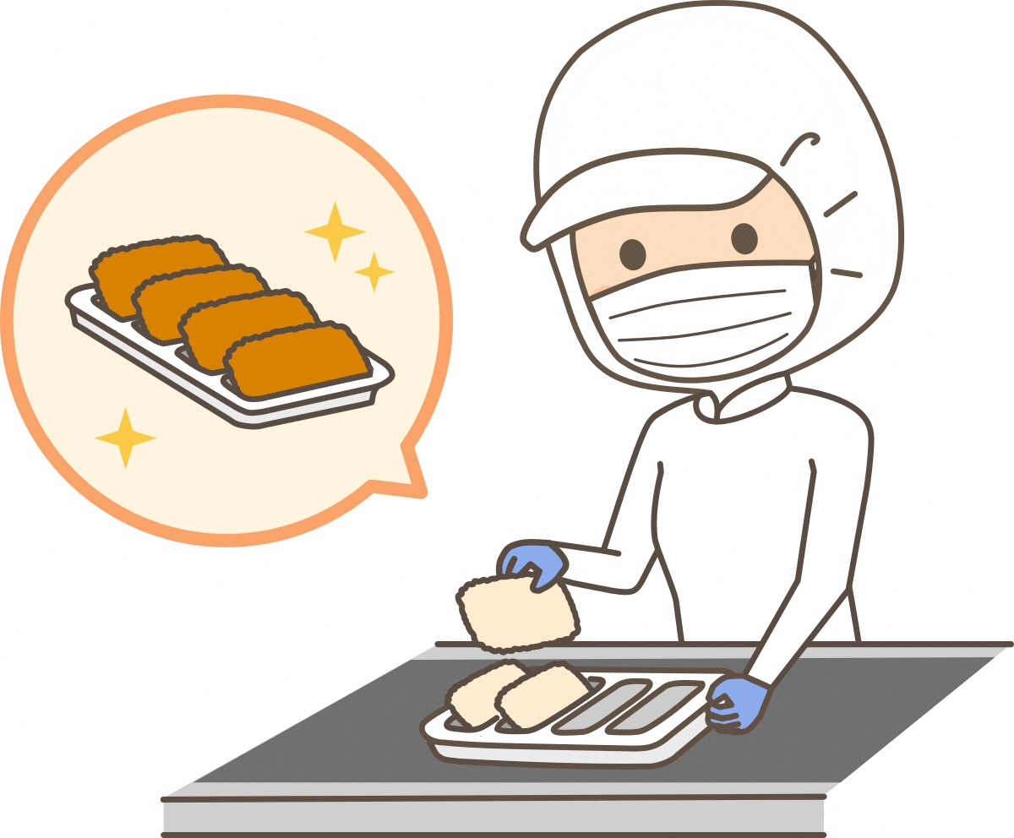
実習
田子町の食材を活かして楽しくお土産作り！！
お土産作り勉強会
田子町には、串餅やかっけ、煮しめなどの伝統料理があります。その中でも煮しめは、作り方が伝承されず、現在の親御さん世代では作れる方がほとんどいない状況です。その現状も解決のため、本研修では煮しめの作り方を勉強していきます。どなたでも気軽にご参加ください。
日時 | テーマ | 講師 | 定員 | 開催場所
7月22日(火) 13:30～15:30 | 煮しめの作り方 | 田子町6次産業相談員 山本 忠志 | 10名 程度 | 上郷公民館
日 時 ５月２６日（金） １３：３０～１６：００
※定員は先着順となります。
※講師が指導しますので、初めての方でも安心してご参加ください。
※対象は町民、町内の直売所会員
会 場 田子町中央公民館調理室
内 容 漬物製造許可について
山菜の長期保存について
【その他】
参加費は無料となります。エプロン、三角巾、筆記用具をご持参ください。
【申込み方法】
下記申込書を、７月１６日（水）までに役場商工振興課6次産業戦略推進
グループまで提出してください。 問い合わせ先 ２３-０１５３
講 師 田子町６次産業相談員 山本 忠志 氏
ーーーーお土産作り勉強会（煮しめ）申込書ーーーー
ＦＡＸ：０１７９－３２－４２９４
役場商工振興課６次産業戦略推進Ｇ宛て
月 日
参加される方の氏名・連絡先（携帯）を記入して提出してください。
氏名 |  | 電話番号
氏名 |  | 電話番号
主催：田子町 共催：田子町美人華プロジェクト委員会

